Slide 1
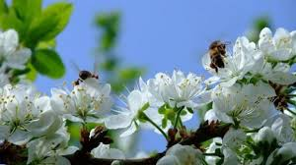
O‘zbek tili
6-sinf
Mavzu:
Navro‘z udumlari
(2-dars)
(Yaqin va uzoq o‘tgan zamon fe’llari, ularning tuslanishi va bo‘lishsizlik shakli )

Slide 2
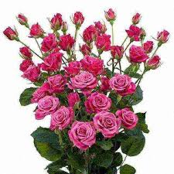
Avvalgi darsda o‘tilgan mavzuni tekshiramiz
Yaqin o‘tgan zamon fe’li qo‘shimchasi ishtirokida gaplar tuzing.
Anvar kitob o‘qidi.
Saida xat yozdi.
Biz darsga kirdik.
Ular do‘konga bordilar.
Topshiriqni yaxshi bajardingiz.
Mazali taom pishirdi.

Slide 3
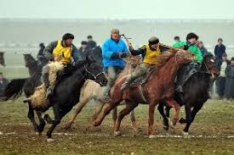
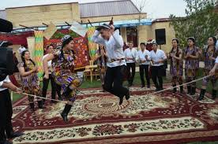
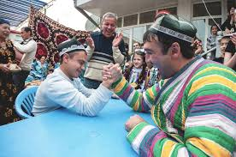
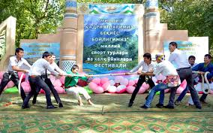
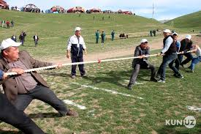
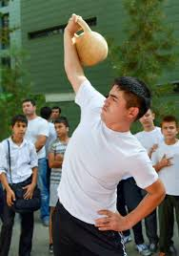
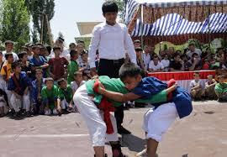
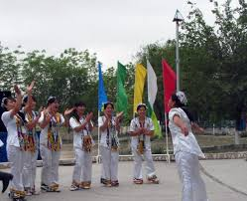
Navro‘z xalq o‘yinlari

Slide 4
Navro‘z xalq o‘yinlari – qadriyatlar timsoli
Xalq milliy o‘yinlari milliy qadriyatlar tarkibidagi xalqning eng sevimli ommaviy, ma’naviy tadbirlaridan biridir. Navro‘z, hayit, to‘ylar va turli xil an’anaviy marosimlar, udumlar qadimdan kurashsiz, ko‘pkarisiz (uloq), poygasiz va boshqa ko‘p milliy o‘yinlarisiz o‘tmagan. Bunday tadbirlar xalq og‘zaki ijodining barcha turlarida, dostonlarda ifoda etilgan. Ular ulug‘ allomalar Abu Ali ibn Sino, Alisher Navoiy, Mirzo Bobur va undan keyingi o‘tgan adiblar, shoirlarning asarlarida qiziqarli hamda to‘la bayon etilgan.
Xalq milliy o‘yinlari bir necha yo‘nalishlarga ega bo‘lib, ularning tarkibida raqslar, laparlar, aytishuvlar, askiyalar va juda ko‘p janrlardagi san’at ancha ustun turadi.

Slide 5
Navro‘z xalq o‘yinlari – qadriyatlar timsoli
Shuningdek, ular qatorida ajdodlardan meros bo‘lib kelayotgan qator harakatli o‘yinlar va sportga xos o‘yinlar ham juda ko‘p.
Ular quyidagilar:
1. Kurashchilar.
2. Ot o‘yinlari (ko‘pkari-uloq, poyga).
3. Dorboz (dor ustidagi mashqlar, hazil va aytishuvlar).
4. Tosh ko‘tarish.
5. Arqon tortishish.
6. Bilak kuchini sinash.
7. Harakatli o‘yinlar.

Slide 6
Bilib oling!
Uzoq o‘tgan zamon fe’li harakatning nutq so‘zlanayotgan paytdan ancha oldin bajarilganini bildiradi. Bu zamon shakli asosga
-gan qo‘shimchasi yoki uning yonidan edi to‘liqsiz fe’lini keltirish orqali hosil qilinadi. Uzoq o‘tgan zamon fe’llarining tuslanishi quyidagicha:

Slide 7
Bilib oling!
Birlikda
I shaxs
-gan edi (m)
ayt
II shaxs
-gan edi (ng)
III shaxs
-gan edi

Slide 8
Bilib oling!
Ko‘plikda
I shaxs
-gan edi (k)
ayt
II shaxs
-gan edi (ngiz)
III shaxs
-gan edi (lar)

Slide 9
5-mashq
Fe’llarni uzoq o‘tgan zamon shakllarida tuslang.
eslamoq
hurmat qilmoq
suhbatlashmoq
gapirmoq

Slide 10
Topshiriqni tekshiramiz
 | Birlik | Ko‘plik
I shaxs | eslagan edim | eslagan edik
II shaxs | eslagan eding | eslagan edingiz
III shaxs | eslagan edi | eslagan edilar
 | Birlik | Ko‘plik
I shaxs | hurmat qilganman | hurmat qilganmiz
II shaxs | hurmat qilgansan | hurmat qilgansiz
III shaxs | hurmat qilgan | hurmat qilganlar

Slide 11
Topshiriqni tekshiramiz
 | Birlik | Ko‘plik
I shaxs | suhbatlashganman | suhbatlashganmiz
II shaxs | suhbatlashgansan | suhbatlashgansiz
III shaxs | suhbatlashgan | suhbatlashganlar
 | Birlik | Ko‘plik
I shaxs | gapirgan edim | gapirgan edik
II shaxs | gapirgan eding | gapirgan edingiz
III shaxs | gapirgan edi | gapirgan edilar

Slide 12
6-mashq
Berilgan gaplardagi fe’llarni uzoq o‘tgan zamon shakli bilan almashtirib yozing.
O‘tgan yili bobomlar 80 yoshga to‘ldilar.
O‘tgan yili bobomlar 80 yoshga to‘lgan edilar.
Bobom bizga o‘z xotiralarini so‘zlab berdilar.
Bobom bizga o‘z xotiralarini so‘zlab bergan edilar.

Slide 13
6-mashq (davomi)
Xotira va qadrlash kuni bobomni ko‘rgani do‘stlari kelishdi.
Xotira va qadrlash kuni bobomni ko‘rgani do‘stlari kelishgan edi.
O‘shanda bobomdek bo‘laman deb orzu qildim.
O‘shanda bobomdek bo‘laman deb orzu qilgan edim.

Slide 14
Adabiy o‘qish
Navro‘z bayrami
Navro‘z O‘rta Osiyo va Sharq mamlakatlarida yashovchi xalqlarning qadimiy bayrami. Navro‘z bayramida xalq sayllari uyushtirilgan. Yangi ungan ko‘katlardan tansiq taomlar pishirilgan. Ba’zi ekinlarni ekish boshlangan. Navro‘zdan bir necha kun oldin tayyorgarlik ishlari boshlangan. Bug‘doyni undirib, uning maysasidan sumalak tayyorlangan, ko‘kat chuchvara, yalpiz somsa kabi taomlar pishirilgan. Otchopar, uloq, kurash singari xalq o‘yinlari, sayllar o‘tkazilgan.
Hozir O‘zbekistonda Navro‘z umumxalq bayramlaridan biri sifatida nishonlanadi. 21-mart dam olish kuni deb e’lon qilingan. Har yili shu kuni respublikamizning hamma viloyatlarida bayram sayllari tashkil qilinadi.
Navro‘z kunlari mehnat faxriylari, keksalarni qutlab, sovg‘a-salomlar ulashiladi.

Slide 15
Mustaqil bajarish uchun topshiriq
Navro‘z bayramini qanday o‘tkazasiz?
Shu haqda matn yozing.

